Slide 1
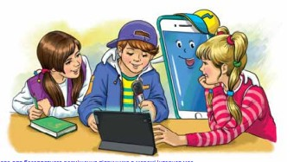
4 клас
Пригадую будову слова
Визначаю будову слова

Slide 2
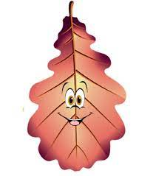





Налаштування на урок
Дуб
Настала пора золотої осені. Вона розфарбовує листя в різні кольори. Визначте свій настрій на початку уроку за кольором і формою осіннього листочка. Намалюйте його поруч із датою
Ось дзвінок сигнал подав —
До роботи час настав.
Ось і ми часу не гаймо,
А урок свій починаймо.
Липа
Груша
Тополя
Клен
Каштан

Slide 3

Повідомлення теми уроку
Сьогодні на уроці ми повторимо знання про будову слова, спільнокореневі слова. Будемо аналізувати слова за будовою, складати і записувати речення зі спільнокореневими словами, шукати інформацію в таблиці. Познайомимося з новою європейською країною, її ввічливими словами, іменами. Збагатимемо свій словниковий запас

Slide 4


Пригадайте
Прочитайте слова. Поясніть, що означає кожне з них.
авосон
ріньок
закінчення
основа
корінь
кіннязачен
фіксус
суфікс
фіксепр
префікс
спольнікеровіне
спільнокореневі
Пригадайте, що позначають зображені в рамочці значки.

Slide 5







Хвилинка каліграфії

Slide 6
Встановіть відповідність
Споріднені
слова
Змінна частина слова, що служить для зв’язку слів у реченні
корінь
Спільнокореневі слова
закінчення
Це спільна частина споріднених слів
Частина слова перед коренем, що служить для утворення нових слів
основа
префікс
Частина слова після кореня, що служить для утворення нових слів
суфікс
Частина слова без закінчення

Slide 7
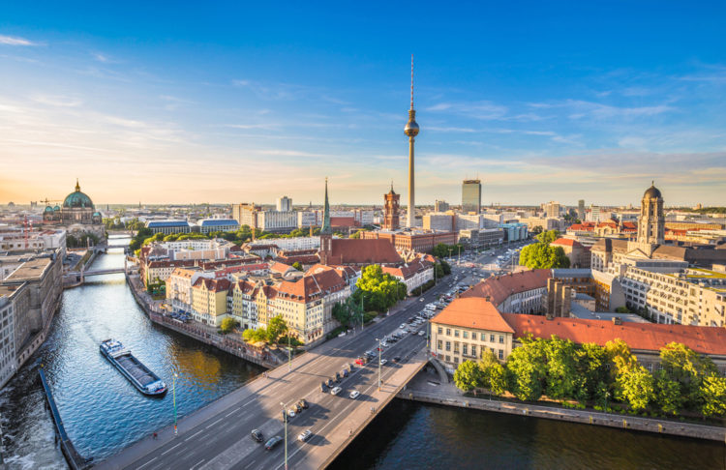
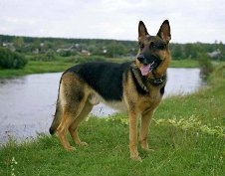
Спільнокореневі слова
Випишіть з поданих слів спільнокореневі. Чи доводилось вам відвідати цю країну?
Німеччина, знімати, німець, анімація, німкеня, німецький
Німеччина, німець, німкеня, німецький
Позначте корінь у цих словах. Складіть і запишіть 2 речення з цими словами.
Столиця Німеччини – Берлін.
Німецька вівчарка - неймовірно розумний собака.

Slide 8

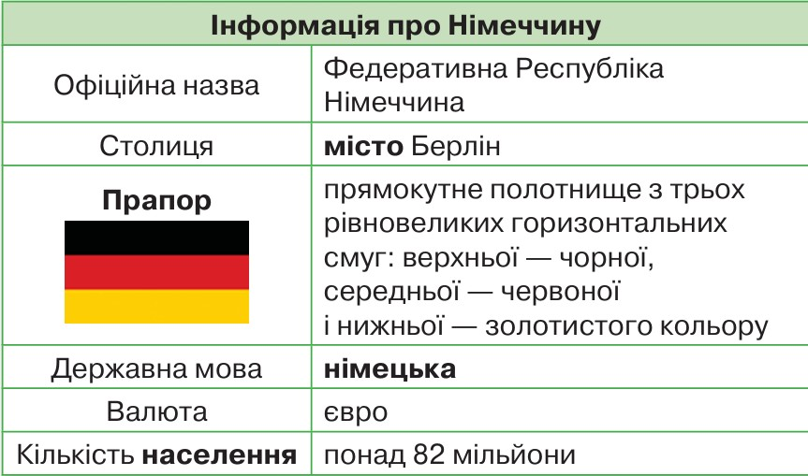

Знайомимося з Німеччиною
Місто
німецька
населення
Випишіть з таблиці виділені слова. Розберіть їх за будовою. Складіть і запишіть речення зі словом, яке має таку будову.
В Україні живе багатонаціональне населення.

Slide 9
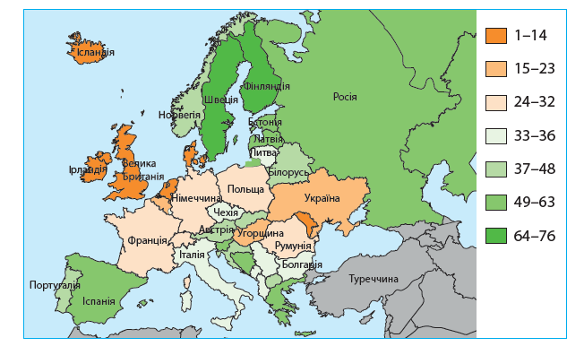
Віртуальна подорож
Найбільші річки Німеччини - Рейн, Ельба, Одер, Везер і Емс - впадають в Північне та Балтійське моря. Дунай в Чорне море
Найбільші міста Німеччини - Берлін, Гамбург, Мюнхен, Кельн, Франкфурт-на-Майні та інші.
Німеччина межує на півночі з Данією, на заході — з Нідерландами, Бельгією, Люксембургом та Францією на півдні — Швейцарією, Австрією і Чехією, а на сході — з Польщею. На півночі омивається Балтійським та Північним морями.

Slide 10
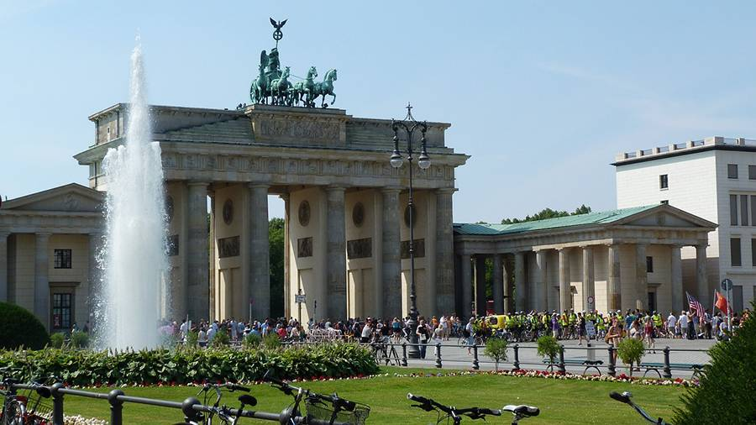
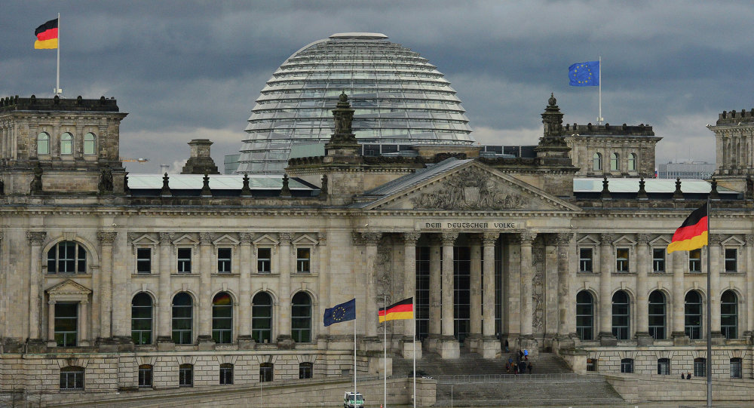
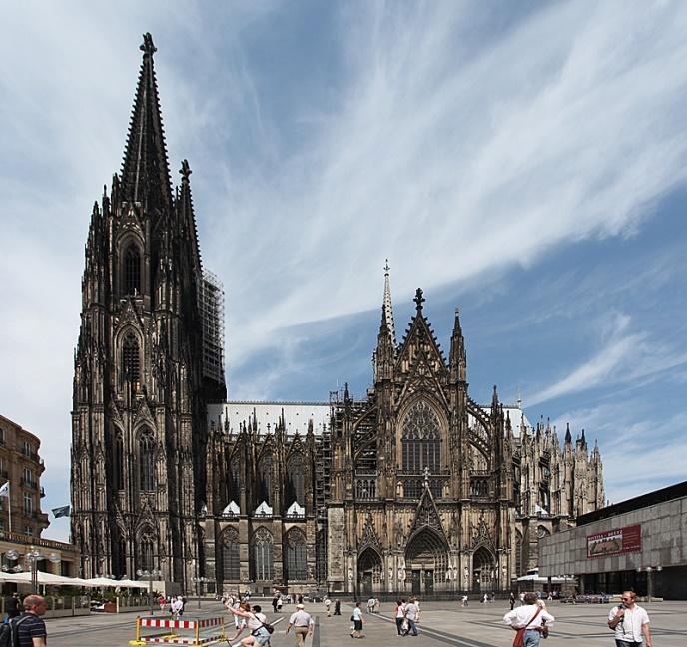
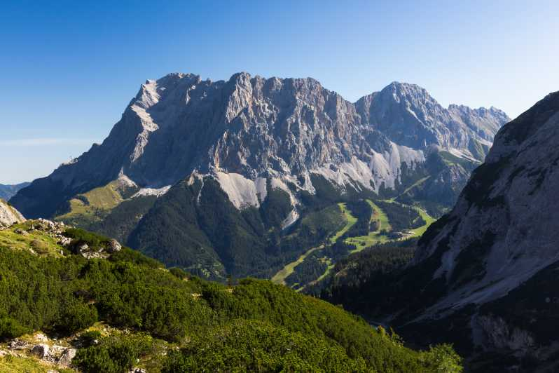
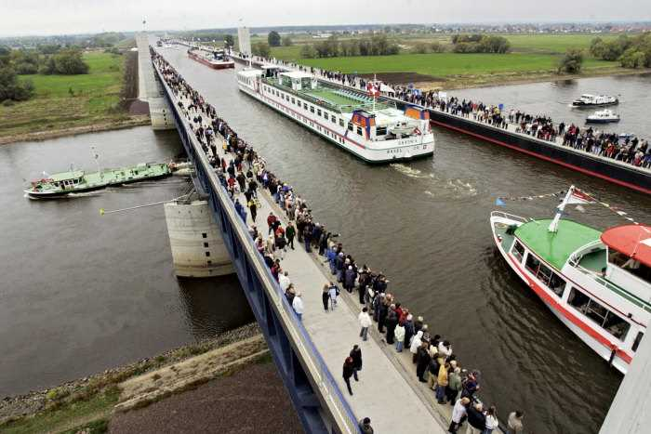
Віртуальна подорож Німеччиною
Кельнський собор
Бранденбурзькі ворота або Ворота миру
Рейхстаг у Берліні
Водяний міст у Магдебурзі
Пік Цугшпітце

Slide 11
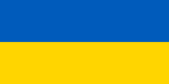
Інформація про Україну
Офіційна назва | Україна
Столиця
Прапор
Державна мова
Валюта
Кількість населення
місто Київ
полотнище із двох рівновеликих горизонтальних смуг синього й жовтого кольорів
українська
гривня
Понад 44 мільйона

Slide 12
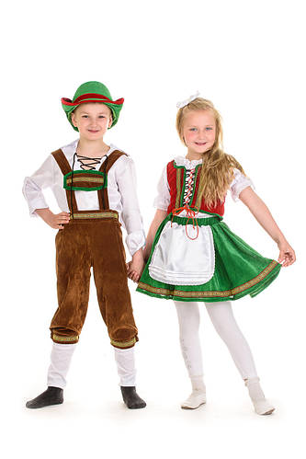
Знайомимось з Німеччиною
Прочитайте імена німецьких школярів. Запишіть і розберіть їх за будовою.
Ганс
Еріка
Яке з імен не має закінчення? Це чоловіче чи жіноче ім’я?
Наведіть приклади українських чоловічих імен без закінчення.
Іван
Артур
Артем
Роман

Slide 13
Знайомимось з Німеччиною
Ми вже знаємо, як звучать ввічливі слова у Польщі, Чехії, Франції. Цікаво, як звучать німецькі ввічливі слова? Прочитайте подані слова. Чи здогадуєтесь, що вони означають? Знайдіть в довідці відповідні їм слова в українській мові.
ґутен таґ
Бітте
Данке
Ауф Відерзеєн
Довідка: будь ласка, дякую, добрий день, до побачення
– о – – о =
– о =
Розпізнайте український ввічливий вислів за поданими звуковими схемами слів. Запишіть цей вислів, розберіть за будовою слова з нього.
добрий
день

Slide 14
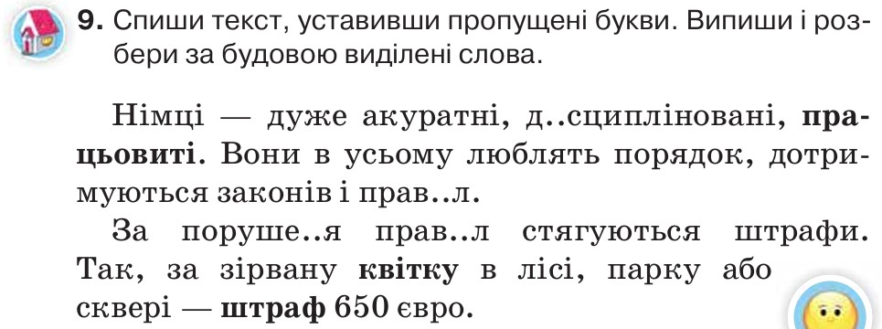
Домашнє завдання на вибір
Стор. 26

Slide 15

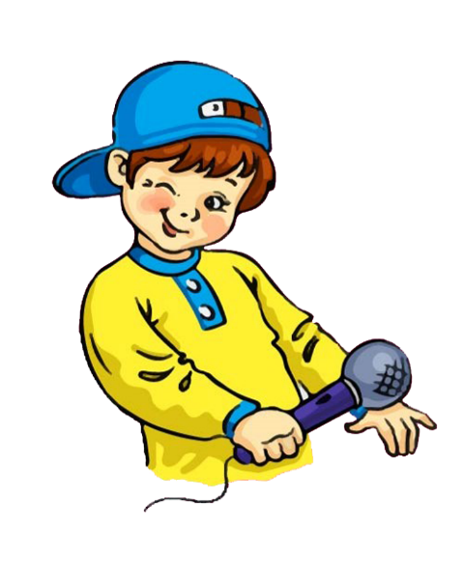
Рефлексія. Вправа «Добери слово»
Підсумок уроку
Опишіть урок, дібравши слова з поданими закінченнями.
Якою країною мандрували сьогодні?
З яких частин складається слово?
Які слова називаються спорідненими?
Наведіть приклади спільнокореневих слів.
Урок був ... ий
Завдання та вправи були ...
Настрій від уроку ... ий

